Slide 1
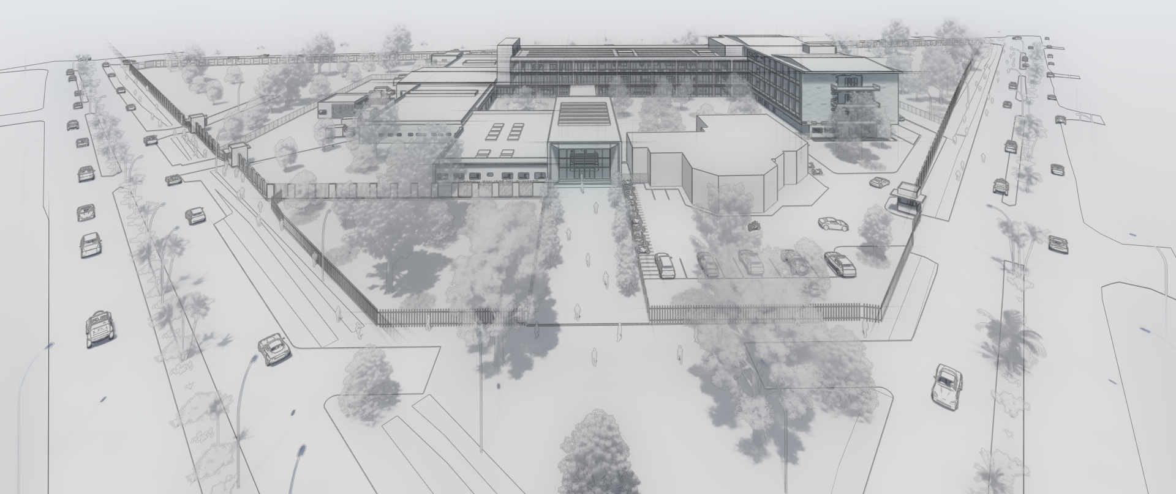
HOSPITAL SAN JOSÉ DEL GUAVIARE
SAN JOSÉ DEL GUAVIARE - COLOMBIA

Slide 2
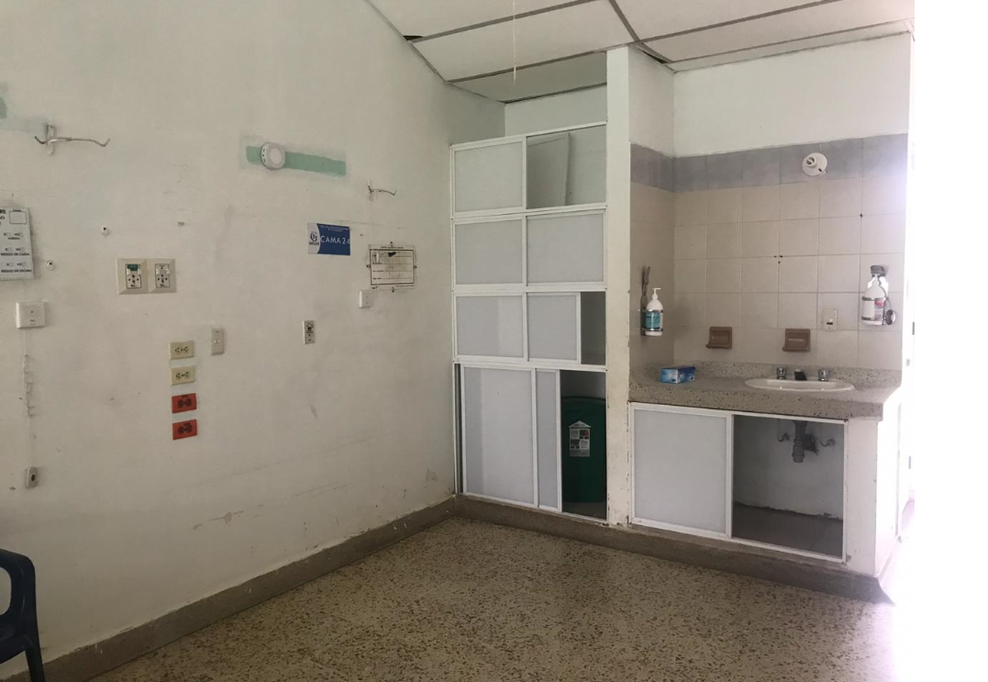
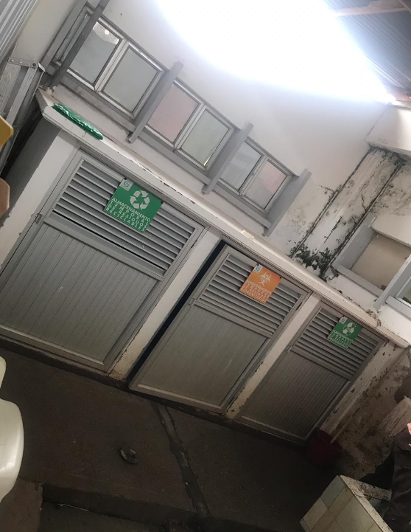
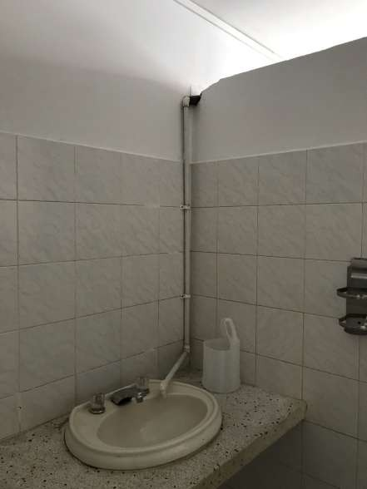
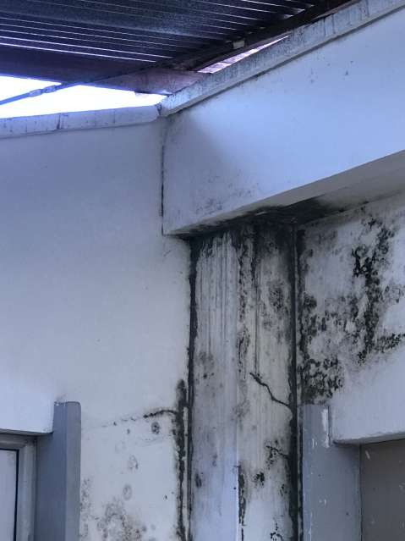
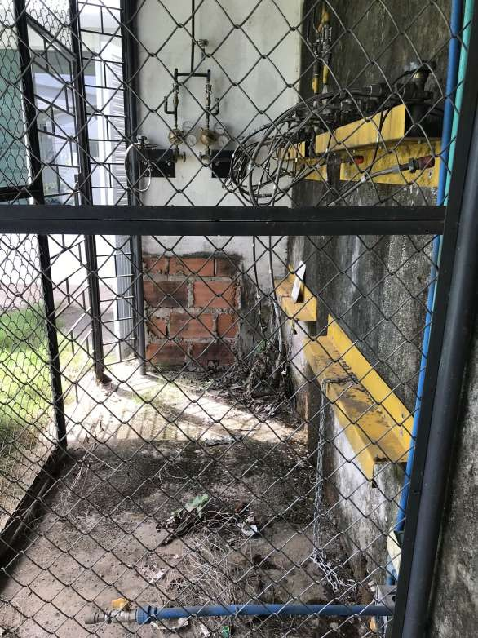
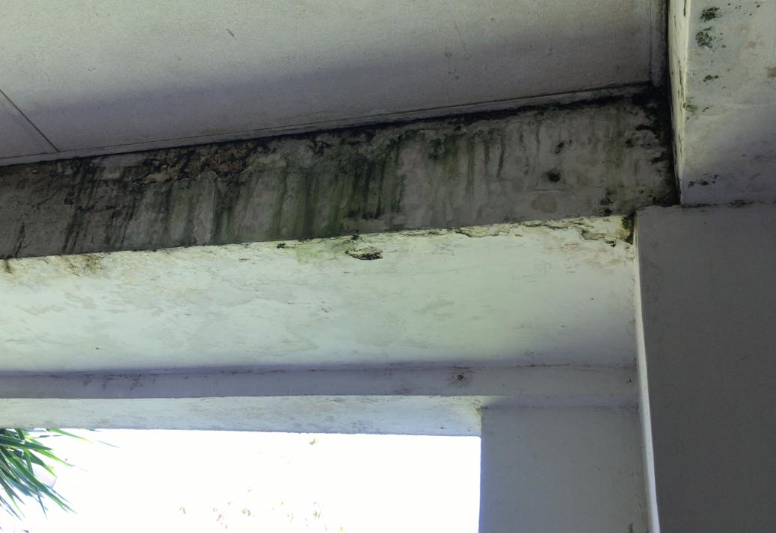
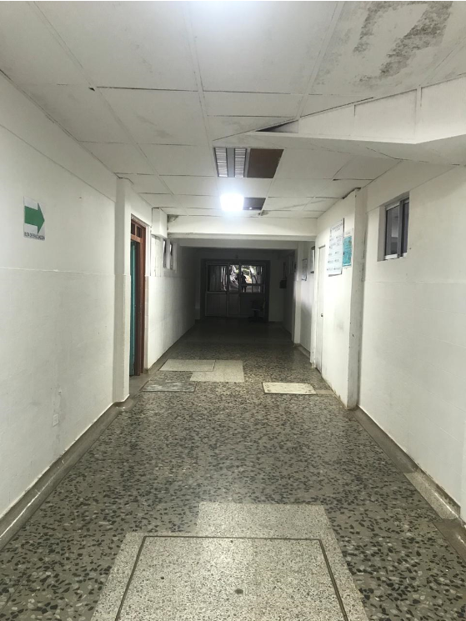
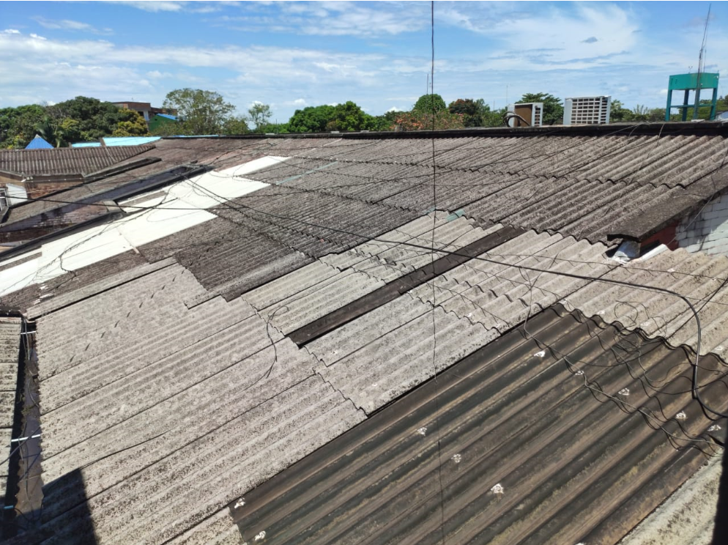
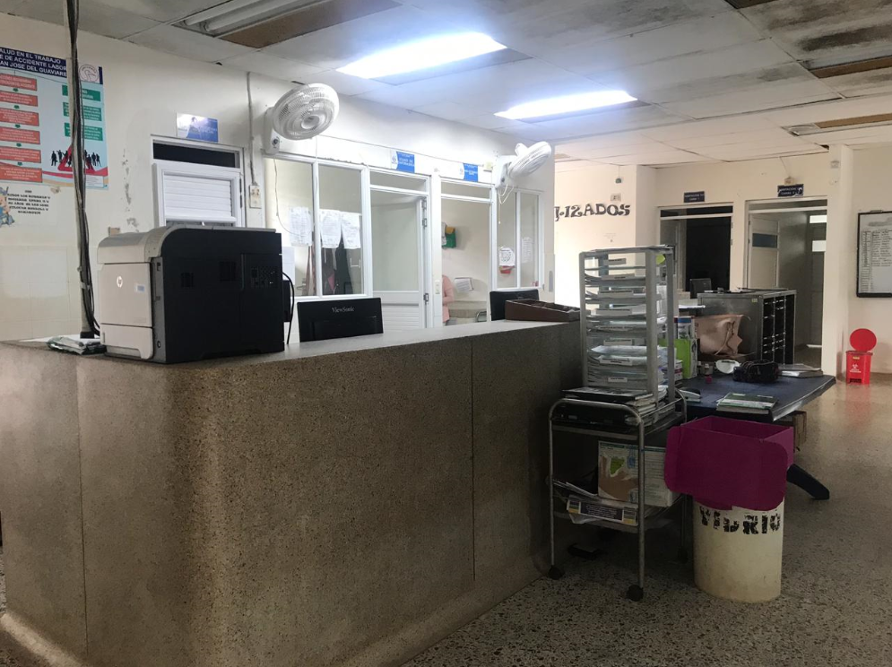
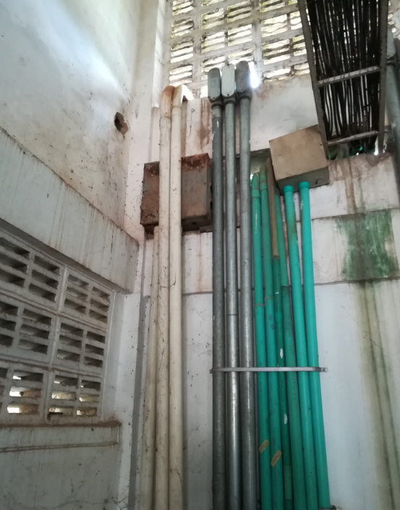
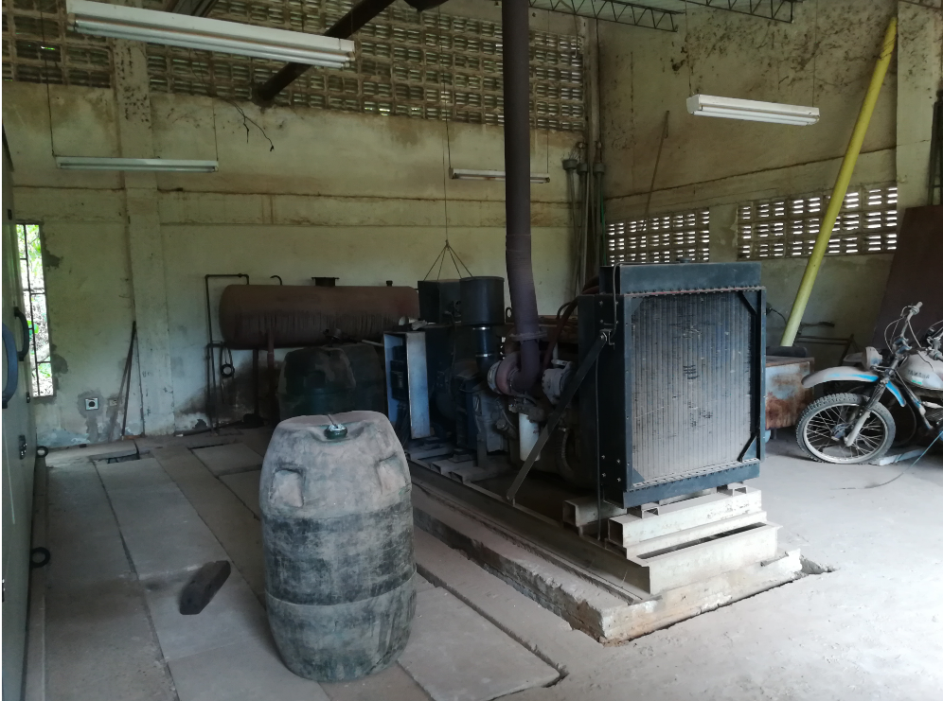
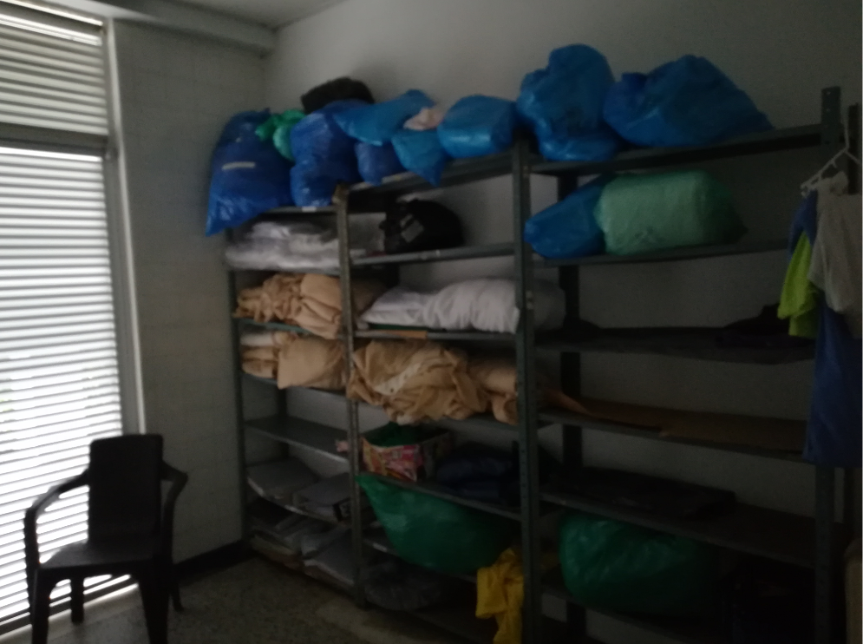
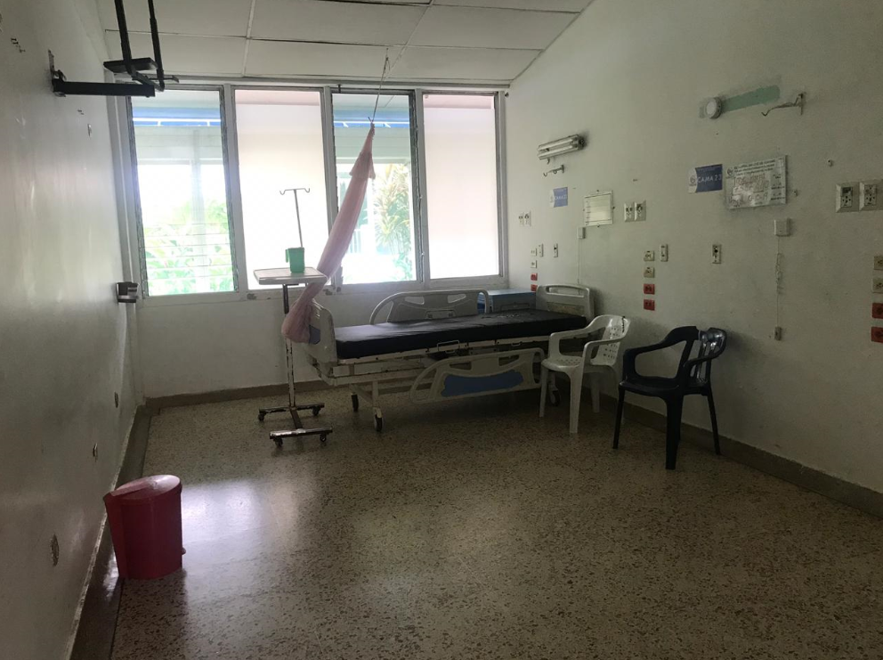
HOSPITAL SAN JOSÉ DEL GUAVIARE
SAN JOSÉ DEL GUAVIARE - COLOMBIA
ESTADO ACTUAL
La edificación tiene una vetustez de aproximadamente 30 años que NO CUMPLE con la actual norma sismo resistente colombiana NSR-10
Se presentan fisuras generando INCONVENIENTES DE HUMEDADES Y DETERIORO de materiales de acabados.
Las redes en general son obsoletas, NO CUMPLEN la normativa y su tecnología es desactualizada,.

Slide 3
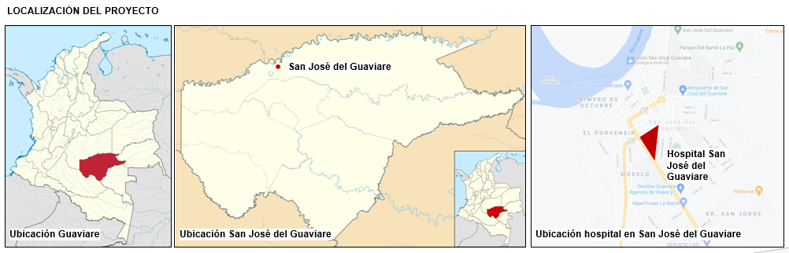
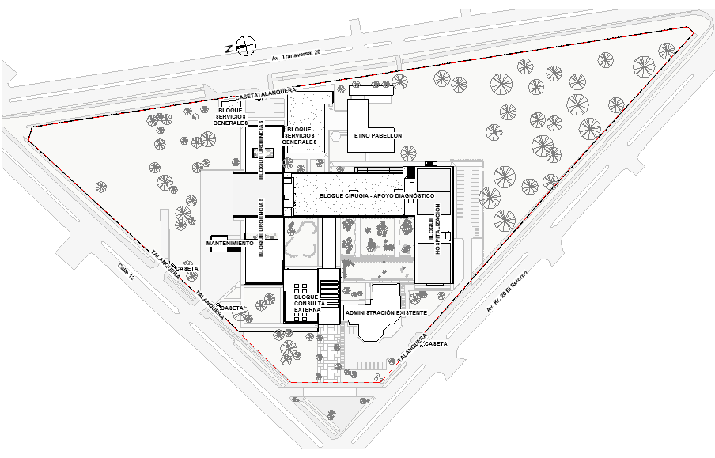
HOSPITAL SAN JOSÉ DEL GUAVIARE
SAN JOSÉ DEL GUAVIARE - COLOMBIA
LOCALIZACIÓN Y ZONIFICACIÓN
IMPLANTACIÓN: El proyecto está planteado de tal manera que se esbozan unos bloques de demolición-construcción acordes con las necesidades del hospital de un funcionamiento continuo, propendiendo por el respeto de una estructura ecológica ubicada en el costado sur del predio, además de la generación de nuevas áreas verdes que permitan una adecuada refrigeración del ambiente circundante; en búsqueda de este fin se desarrolla un eje principal arborizado ubicado en sentido norte sur como elemento originador de la conformación bioclimática del lugar, de tal manera que se permita una ventilación continua, acorde con el comportamiento de los vientos encontrado en los estudios preliminares, con ello se está permitiendo disminución de la sensación térmica muy cercana al umbral de confort ubicado para la ciudad entre los 23.5ºC y los 28.3ºC en promedio anual.

Slide 4
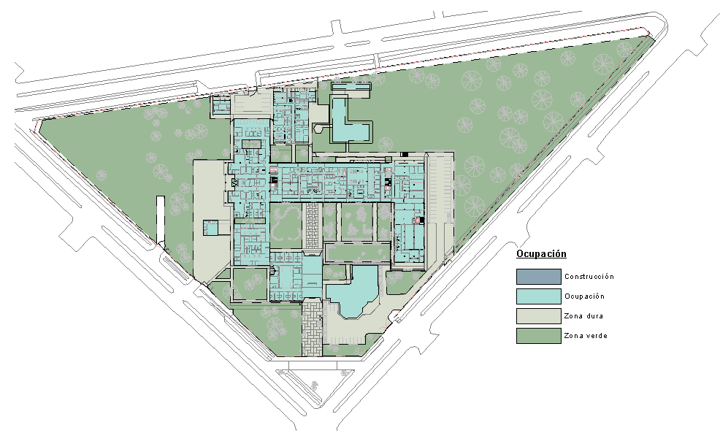
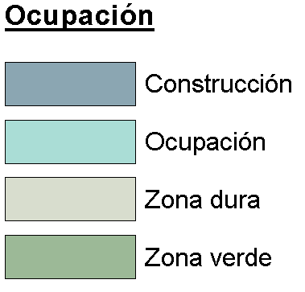
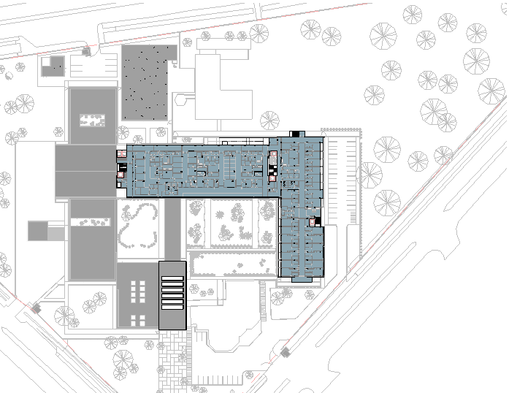
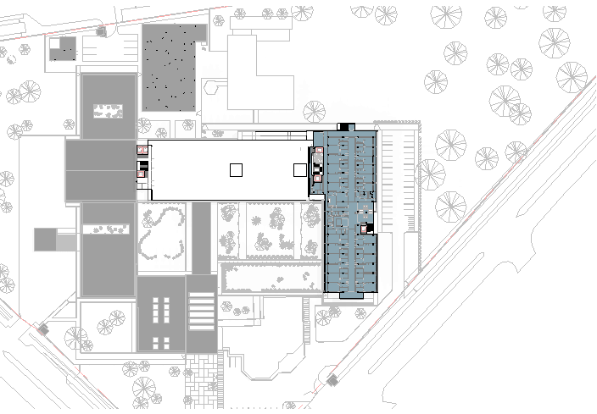
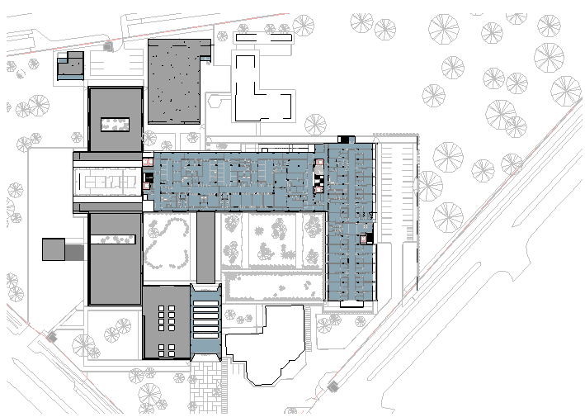
HOSPITAL SAN JOSÉ DEL GUAVIARE
SAN JOSÉ DEL GUAVIARE - COLOMBIA
ESQUEMAS DE OCUPACIÓN
Av. Transversal 20
Se estima conveniente la ubicación de los bloques de hospitalización, urgencias y consulta externa en sentido oriente occidente de tal manera que sus fachadas más amplias reciban la menor cantidad de radiación directa diaria, pero conserven niveles de iluminación y refrigeración adecuados en iguales periodos de tiempo; de otra parte los edificios de Apoyo diagnóstico, cirugía y obstetricia y servicios complementarios se ubican en sentido norte sur, teniendo presente que este primero cuenta con condiciones de pasillos laterales que permiten un aislamiento de ambientes interiores, sistemas de ventilación inferiores y superiores en la fachada que permiten la circulación de aire frio y caliente y ventilación e iluminación controlada en las áreas necesarias, razón por la cual se plantea un elemento de fachada flotante, (acristalamiento); el edificio de servicios complementarios, urgencias, servicios generales y consulta externa se apoyan en el uso de aleros y pieles laterales que hacen funciones de corta sol.
Av. Kr 20 El Retorno
Calle 12
NIVEL 1
NIVEL 2 NIVEL 3 NIVEL 4

Slide 5
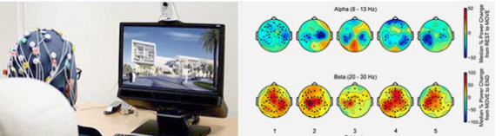
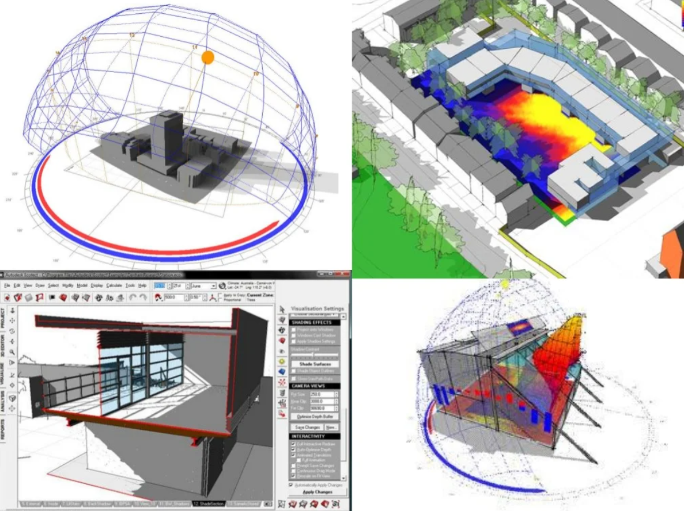
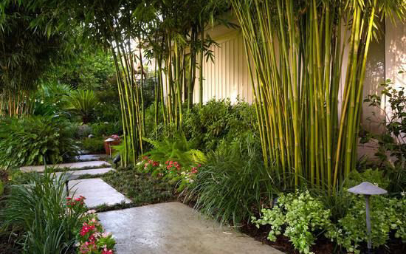
HOSPITAL SAN JOSÉ DEL GUAVIARE
SAN JOSÉ DEL GUAVIARE - COLOMBIA
CONCEPTOS APLICADOS
BIOCLIMÁTICA
NEURO ARQUITECTURA
BIOFILIA
Análisis de las condiciones climáticas del lugar para establecer recomendaciones aplicadas a la forma del edificio.
Es una rama reciente que se dedica a analizar científicamente, la manera en la que los ambientes arquitectónicos influyen en nuestras sensaciones, emociones, estado de animo entre otros. Algunas de las recomendaciones son:
Privilegiar la iluminación natural
Alturas
Forma de los espacios
Psicología del color
Presencia de la naturaleza
Sensación de bienestar potencializada por la presencia de elementos naturales.
Según estudios puede reducir dosis de calmantes, días de permanencia, niveles de éstres, baja presión arterial y desacelerar ritmo cardiaco

Slide 6
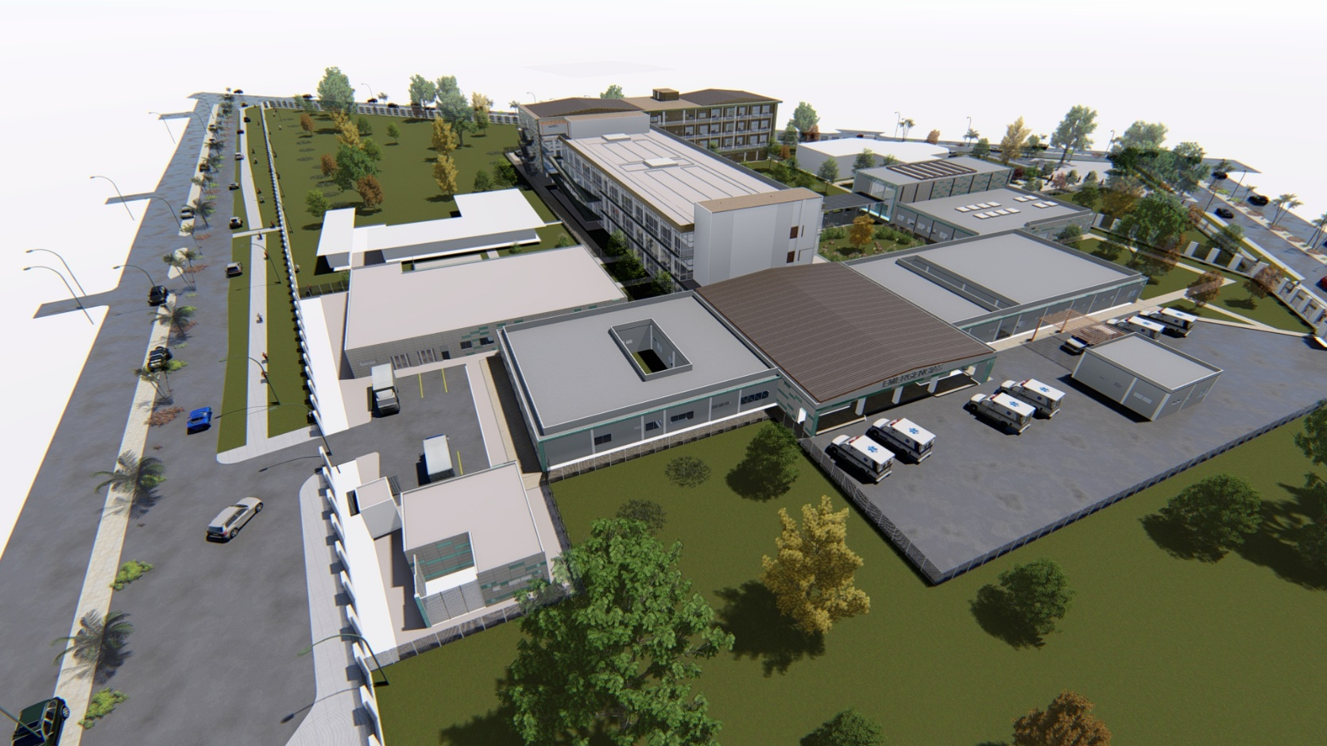
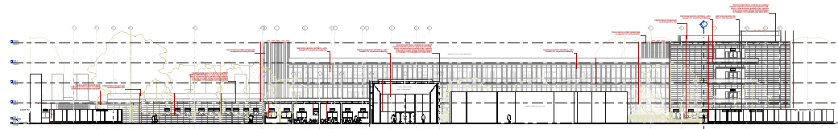
HOSPITAL SAN JOSÉ DEL GUAVIARE
MUNICIPIO SAN JOSÉ DEL GUAVIARE - COLOMBIA
BIOCLIMÁTICA
Realizar un proyecto arquitectónico bioclimático y auto sostenible amigable con el medio ambiente con los siguientes criterios:
La orientación del proyecto esta localizada de manera que se aproveche la iluminación natural sin incrementar la incidencia térmica al interior de la edificación por medio de fachadas flotantes.
Lograr el enfriamiento natural de la sensación térmica en las áreas interiores mediante ciclos de ventilación cruzada, con fachadas aisladas, terrazas verdes, entre otros.
Aprovechamiento de las aguas lluvias para riego y uso sanitario teniendo en cuenta que la región cuenta con épocas de bastante lluvia.
Utilización de luminarias led para la reducción del consumo de energía y proyección para la generación de energía renovable.
Diseñar y ejecutar un sistema de aire acondicionado bajo en consumo energético sencillo y de fácil mantenimiento.

Slide 7
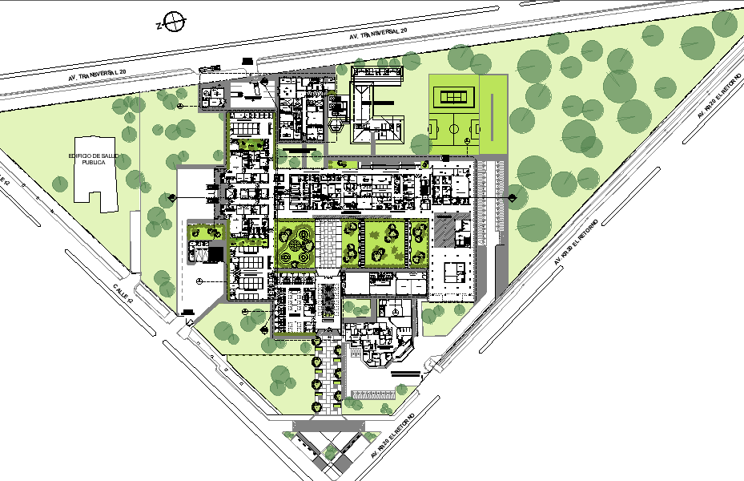
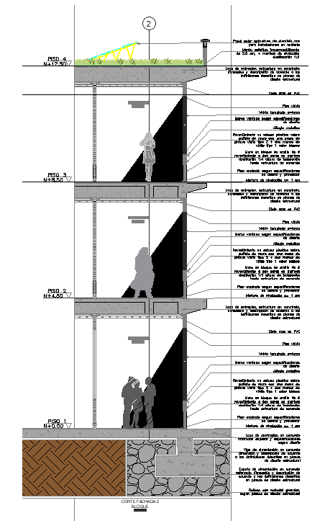
HOSPITAL SAN JOSÉ DEL GUAVIARE
MUNICIPIO SAN JOSÉ DEL GUAVIARE - COLOMBIA
BIOCLIMÁTICA
Aleros Cortasol. El proyecto cuenta con aleros que cortan la entrada directa del rayo del sol sobre las fachadas mas expuestas en mañana y tarde.
Orientación de los Edificios. El proyecto fue diseñado para que el rayo directo del sol impacte sobre las fachadas de menor permanecía de personas, que son HOSPITALIZACION y OBSERVACION URGENCIAS. Tendrán iluminación natural sin ser afectados por la sensación térmica que generan los rayos del sol, sobre las fachadas donde impacta directamente existe un pasillo de circulación que funciona como aislamiento.

Slide 8
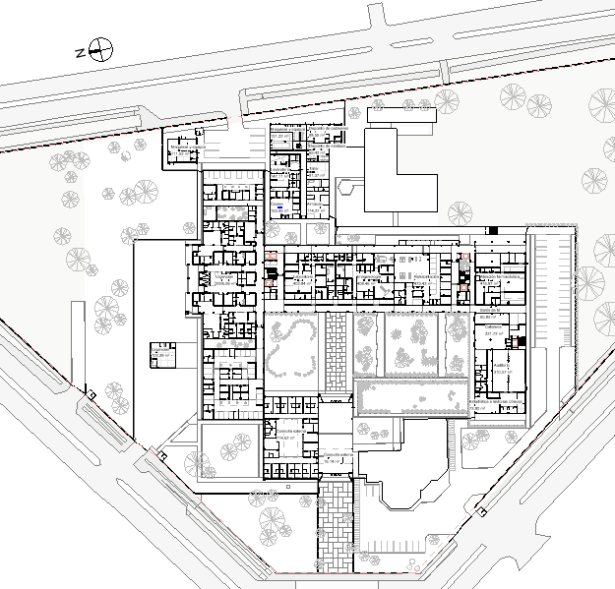
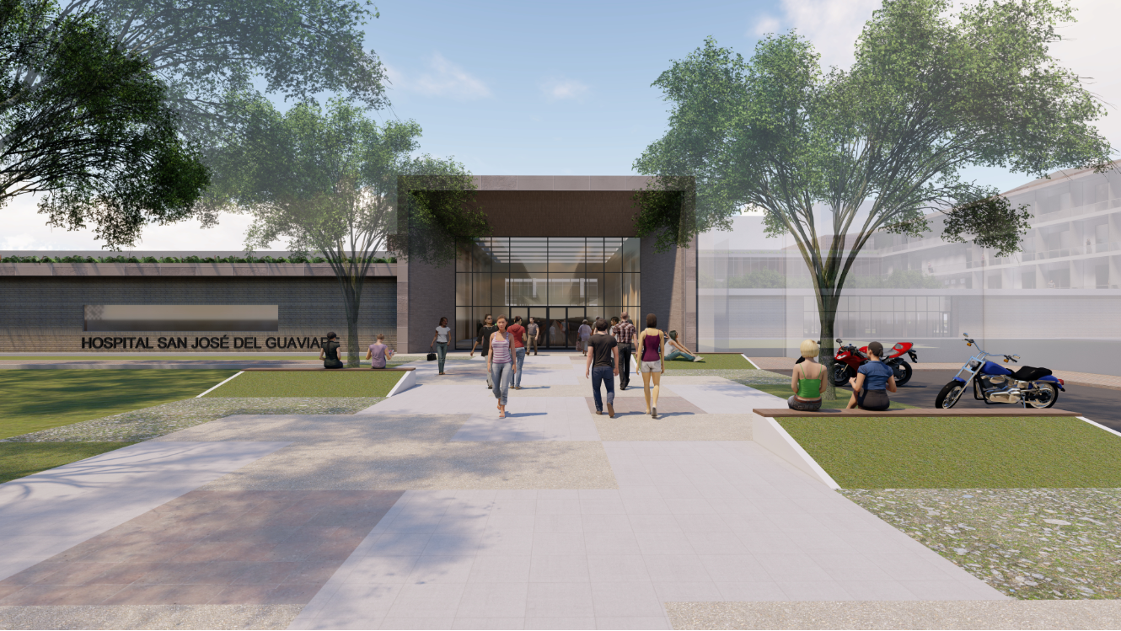
HOSPITAL SAN JOSÉ DEL GUAVIARE
MUNICIPIO SAN JOSÉ DEL GUAVIARE - COLOMBIA
ACCESOS
ACCESO SERVICIOS GENERALES
Acceso Peatonal General: Se recuperó el acceso principal peatonal ya que este enmarca el Hospital en la esquina del lote y genera una jerarquía importante al proyecto.
Acceso servicios generales: se planteó un acceso vehicular independiente por una vía secundaria de manera que no afecte el funcionamiento del hospital.
Acceso Urgencias: Tiene acceso Vehicular y peatonal para ambulancias y emergencias por otra vía secundaria en virtud de que el lote es triangular sin generar caos en las demás vías arterias.
Acceso Hospitalización y administrativo: Se buscó aprovechar el acceso vehicular y administrativo actual para que funcionara también como acceso de visitantes a hospitalización.
Av. Transversal 20
ACCESO URGENCIAS
ACCESO ADMINISTRATIVO Y VISTANTES HOSPITALIZACION
Calle 12
Av. Kr 20 El Retorno
ACCESO PRINCIPAL

Slide 9
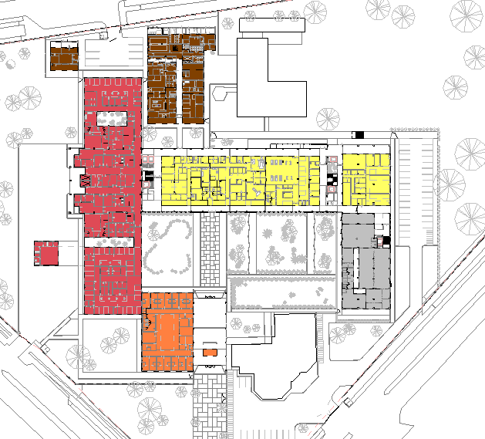
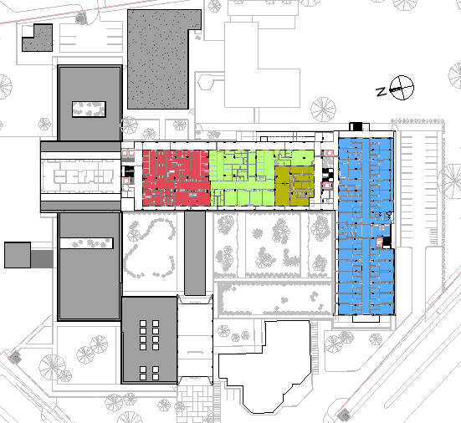
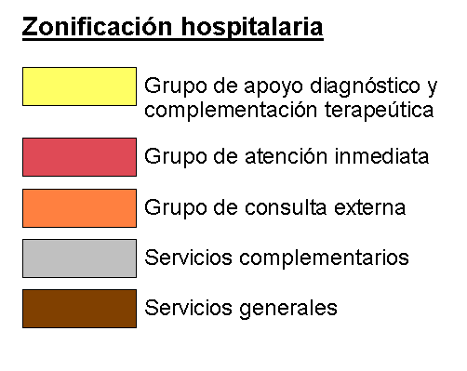
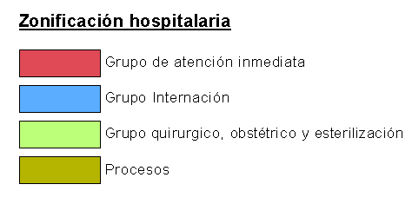
HOSPITAL SAN JOSÉ DEL GUAVIARE
MUNICIPIO SAN JOSÉ DEL GUAVIARE - COLOMBIA
ZONIFICACIÓN HOSPITALARIA
NIVEL 1
NIVEL 2

Slide 10
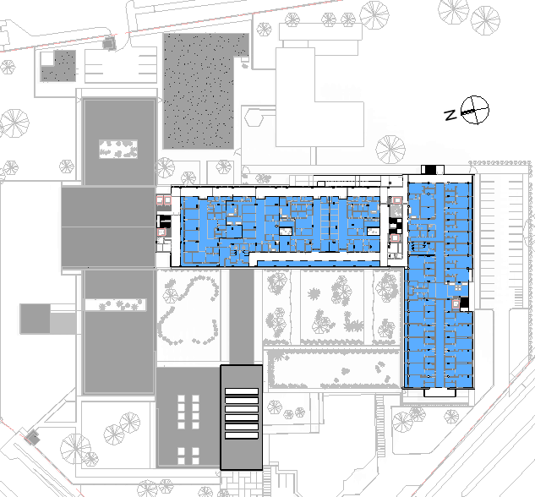
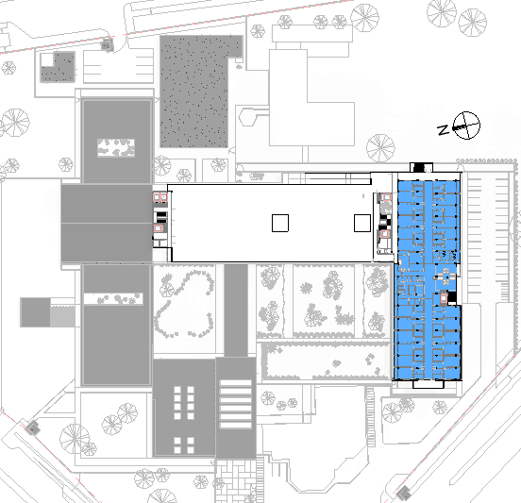
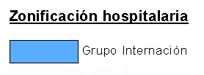
HOSPITAL SAN JOSÉ DEL GUAVIARE
MUNICIPIO SAN JOSÉ DEL GUAVIARE - COLOMBIA
ZONIFICACIÓN HOSPITALARIA
NIVEL 3
NIVEL 4

Slide 11
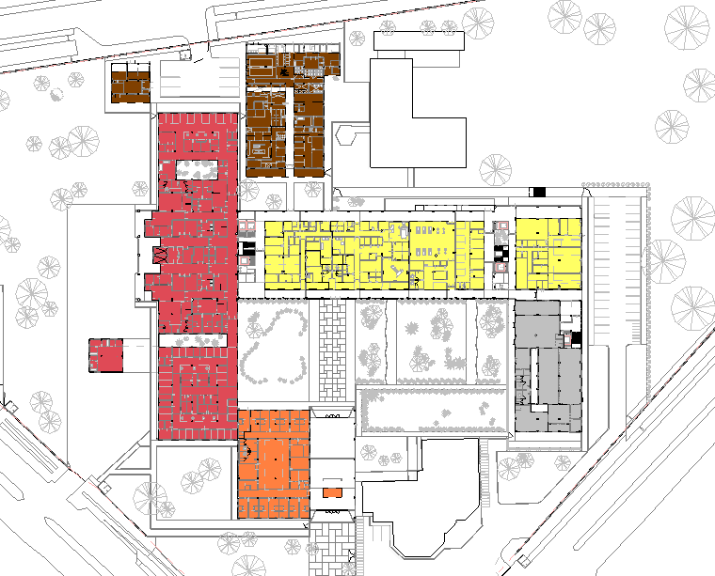
HOSPITAL SAN JOSÉ DEL GUAVIARE
MUNICIPIO SAN JOSÉ DEL GUAVIARE - COLOMBIA
ZONIFICACIÓN HOSPITALARIA
SERVICIOS GENERALES
COCINA
LAVANDERIA
ALMACEN
MORGUE
DEPOSITO DE RESIDUOS
MANTENIMIENTO
CUARTOS TÉCNICOS
SERVICIOS GENERALES
CENTRAL DE GASES
OBSERVACIÓN PEDIATRICA
11 CAMILLAS + AISLADO
APOYO DIAGNÓSTICO
TERAPIAS ( 5 Consultorios, 9 cubículos, 1 gimnasio)
FARMACIA
IMÁGENES DIAGNÓSTICAS (Tomógrafo, rx fijo, mamografía y ecografía)
LABORATORIO CLÍNICO (Gestión pretransfusional, T.M.-T.M.E.)
URGENCIAS / EMERGENCIAS
6 CONSULTORIOS
2 TRIAGE
2 SALAS DE PROCEDIMIENTOS MENORES
2 SALAS ERA
1 SALA EDA
4 SALAS REANIMACIÓN
2 SALAS MONITORIZACIÓN
1 SALA YESOS
COMPLEMENTARIOS
CAFETERIA
SALON MULTI FÉ
AUDITORIO
HISTORIAS CLÍNICAS
OBSERVACIÓN ADULTOS
14 CAMILLAS HOMBRES + AISLADO
14 CAMILLAS MUJERES + AISLADO
CONSULTA EXTERNA
15 CONSULTORIOS ESPECIALIZADOS
SALA DE PROCEDIMIENTOS
NIVEL 3
NIVEL 4

Slide 12
HOSPITAL SAN JOSÉ DEL GUAVIARE
MUNICIPIO SAN JOSÉ DEL GUAVIARE - COLOMBIA
ZONIFICACIÓN HOSPITALARIA
SERVICIOS GENERALES
COCINA
LAVANDERIA
ALMACEN
MORGUE
DEPOSITO DE RESIDUOS
MANTENIMIENTO
CUARTOS TÉCNICOS
SERVICIOS GENERALES
CENTRAL DE GASES
OBSERVACIÓN PEDIATRICA
11 CAMILLAS + AISLADO
APOYO DIAGNÓSTICO
TERAPIAS ( 5 Consultorios, 9 cubículos, 1 gimnasio)
FARMACIA
IMÁGENES DIAGNÓSTICAS (Tomógrafo, rx fijo, mamografía y ecografía)
LABORATORIO CLÍNICO (Gestión pretransfusional, T.M.-T.M.E.)
URGENCIAS / EMERGENCIAS
6 CONSULTORIOS
2 TRIAGE
2 SALAS DE PROCEDIMIENTOS MENORES
2 SALAS ERA
1 SALA EDA
4 SALAS REANIMACIÓN
2 SALAS MONITORIZACIÓN
1 SALA YESOS
COMPLEMENTARIOS
CAFETERIA
SALON MULTI FÉ
AUDITORIO
HISTORIAS CLÍNICAS
OBSERVACIÓN ADULTOS
14 CAMILLAS HOMBRES + AISLADO
14 CAMILLAS MUJERES + AISLADO
CONSULTA EXTERNA
15 CONSULTORIOS ESPECIALIZADOS
SALA DE PROCEDIMIENTOS

Slide 13
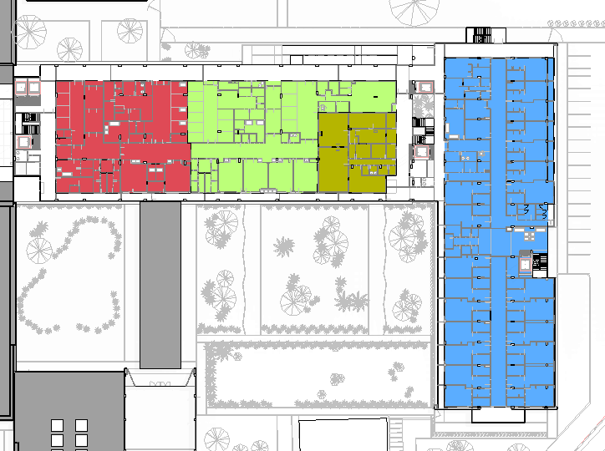
HOSPITAL SAN JOSÉ DEL GUAVIARE
MUNICIPIO SAN JOSÉ DEL GUAVIARE - COLOMBIA
ZONIFICACIÓN HOSPITALARIA
CIRUGIA
4 SALAS DE CIRUGIA
ATENCIÓN DEL PARTO
2 SALAS DE PARTOS
INTERNACIÓN
24 CAMAS PEDIÁTRICAS ( 11 HAB. DOBLES Y 2 INDIVIDUALES)
15 CAMAS GINECOBSTETRICIA (5 HAB. DOBLES Y 5 INDIVIDUALES)
PROCESO DE ESTERILIZACIÓN

Slide 14
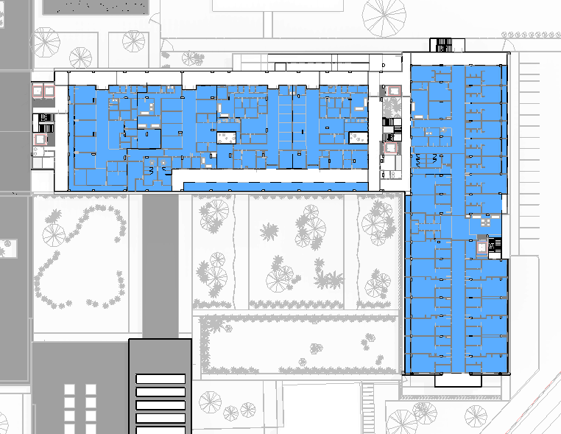
HOSPITAL SAN JOSÉ DEL GUAVIARE
MUNICIPIO SAN JOSÉ DEL GUAVIARE - COLOMBIA
ZONIFICACIÓN HOSPITALARIA
INTERNACIÓN
UC INTERMEDIO ADULTOS 6 CAMAS
INTERNACIÓN
UC INTERMEDIO NEONATAL 6 CAMAS
INTERNACIÓN
37 CAMAS ADULTOS (13 HAB. DOBLES Y 11 INDIVIDUALES)
INTERNACIÓN
UCI ADULTOS 7 CAMAS
INTERNACIÓN
UC BASICO NEONATAL
6 CAMAS

Slide 15
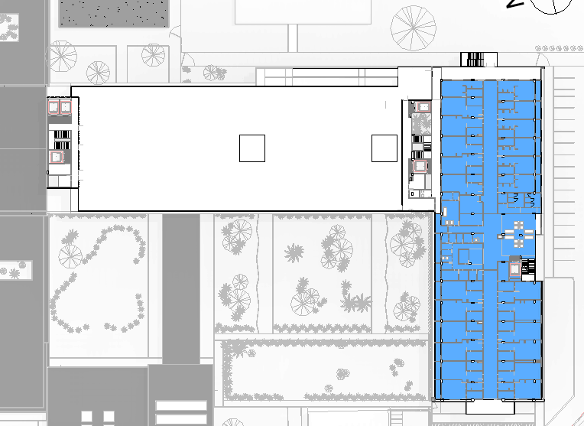
HOSPITAL SAN JOSÉ DEL GUAVIARE
MUNICIPIO SAN JOSÉ DEL GUAVIARE - COLOMBIA
ZONIFICACIÓN HOSPITALARIA
INTERNACIÓN
35 CAMAS ADULTOS (11 HAB. DOBLES Y 13 INDIVIDUALES)

Slide 16
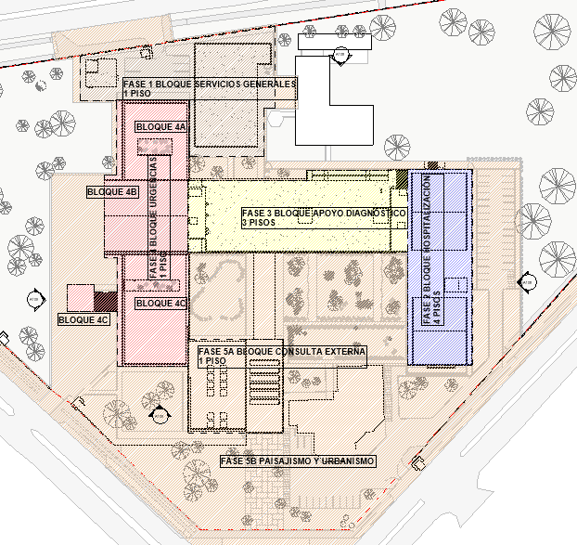
HOSPITAL SAN JOSÉ DEL GUAVIARE
MUNICIPIO SAN JOSÉ DEL GUAVIARE - COLOMBIA
FASES DE CONSTRUCCIÓN
FASE 1. En esta fase se ejecutara la construcción del bloque 1 correspondiente a los servicios generales del hospital, sin afectar ninguna construcción existente, también la construcción del tanque de almacenamiento de agua potable y red contra incendios.
FASE 2. Paso 1. Demolición previa y reubicación de MORGUE, MANTENIMIENTO, DEP. Final de residuos, dep. DE LÍQUIDOS, PLANTA DE OXÍGENO Y TRANSFORMADOR, estos ambientes serán trasladados a la construcción realizada en la FASE 1.
Paso 2. Ejecución del BLOQUE 2 correspondiente a HOSPITALIZACIÓN.
Paso 3. Finalización y puesta en funcionamiento del bloque 2 de Hospitalización
FASE 3. PASO 1. Traslado de pacientes y funcionarios a FASE 2 HOSPITALIZACIÓN.
PASO 2. Demolición de HOSPITALIZACIÓN ADULTOS, HOSPITALIZACIÓN PEDIATRICA, TANQUE Y PLANTA DE TRATAMIENTO
PASO 3. Construcción El BLOQUE 3 APOYO Y DIAGNOSTICO
FASE 4. PASO 1. Trasladados los servicios de la construcción del BLOQUE 3. se inicia con la demolición del ARCHIVO, OBSTETRICIA, CIRUGÍA, UCI Y ESTERILIZACIÓN
PASO 2. Construcción de los BLOQUES 4A URGENCIAS Y 4B URGENCIAS
PASO 3. Traslado del actual URGENCIAS A LOS BLOQUES 4A Y 4B temporalmente mientras se construye el BLOQUE 4C.
PASO 4. Demolición de URGENCIAS, IMAGENOLOGIA Y LABORATORIO CLÍNICO.
PASO 5. Construcción y habilitación completa del BLOQUE 4C para el traslado y adecuación completa de todo el nuevo servicio de urgencias.
FASE 5A. PASO 1. Demolición de ESTADÍSTICA E HISTORIAS CLÍNICAS, AUDITORIO Y SERVICIOS GENERALES.
PASO 2. Construcción y habilitación completa del BLOQUE 5 CONSULTA EXTERNA.
PASO 3. Traslado de consulta externa al nuevo BLOQUE 5.
FASE 5B. PASO 1. Fase de elaboración de paisajismo y urbanismo

Slide 17
HOSPITAL SAN JOSÉ DEL GUAVIARE
MUNICIPIO SAN JOSÉ DEL GUAVIARE - COLOMBIA
RENDERS
Ingreso principal

Slide 18
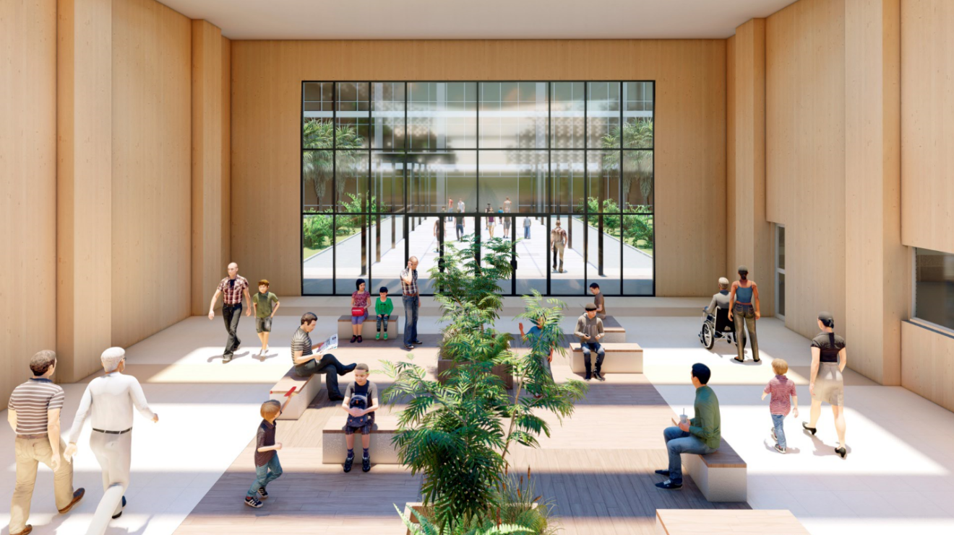
HOSPITAL SAN JOSÉ DEL GUAVIARE
MUNICIPIO SAN JOSÉ DEL GUAVIARE - COLOMBIA
RENDERS
Vestíbulo de Acceso Principal

Slide 19
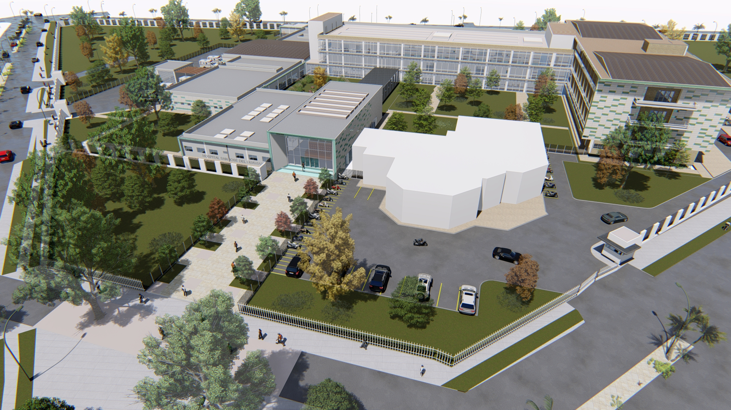
HOSPITAL SAN JOSÉ DEL GUAVIARE
MUNICIPIO SAN JOSÉ DEL GUAVIARE - COLOMBIA
RENDERS
Vista general

Slide 20
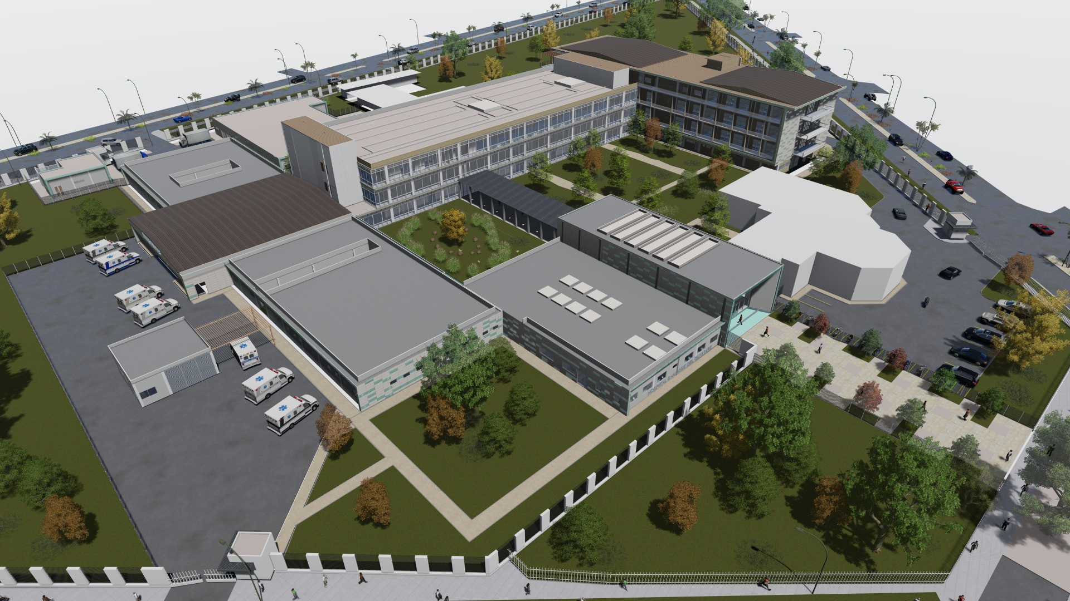
HOSPITAL SAN JOSÉ DEL GUAVIARE
MUNICIPIO SAN JOSÉ DEL GUAVIARE - COLOMBIA
RENDERS
Vista general

Slide 21
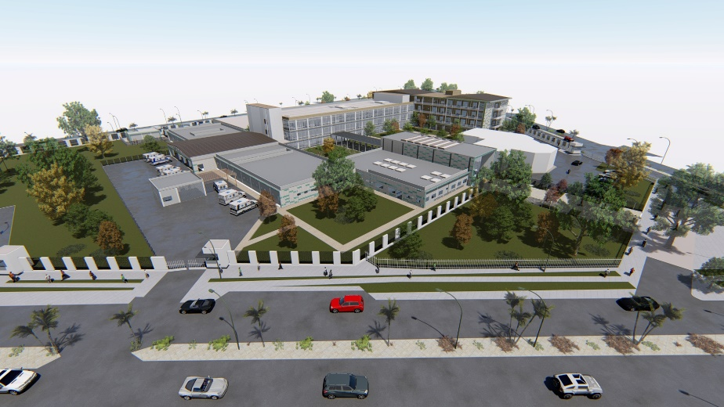
HOSPITAL SAN JOSÉ DEL GUAVIARE
MUNICIPIO SAN JOSÉ DEL GUAVIARE - COLOMBIA
RENDERS
Vista general

Slide 22
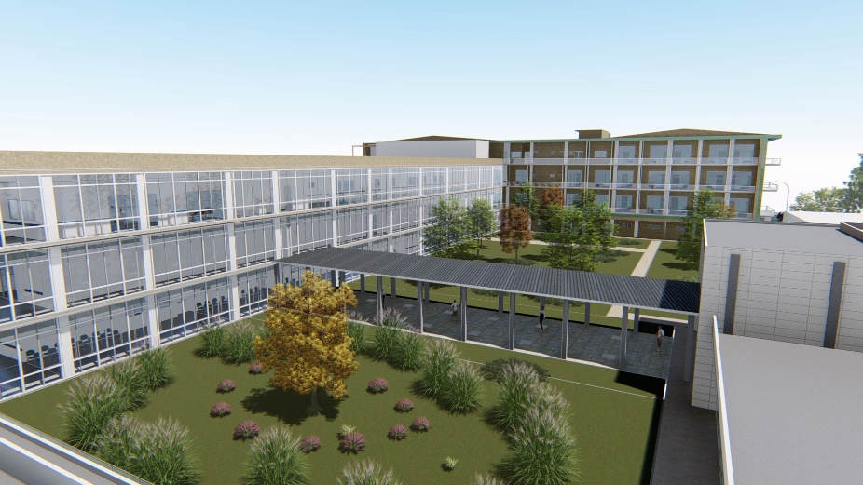
HOSPITAL SAN JOSÉ DEL GUAVIARE
MUNICIPIO SAN JOSÉ DEL GUAVIARE - COLOMBIA
RENDERS
Patio central

Slide 23
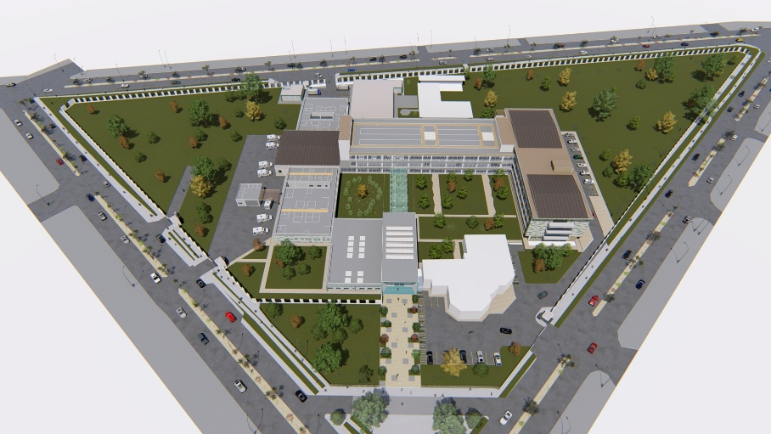
HOSPITAL SAN JOSÉ DEL GUAVIARE
MUNICIPIO SAN JOSÉ DEL GUAVIARE - COLOMBIA
RENDERS
Vista general

Slide 24
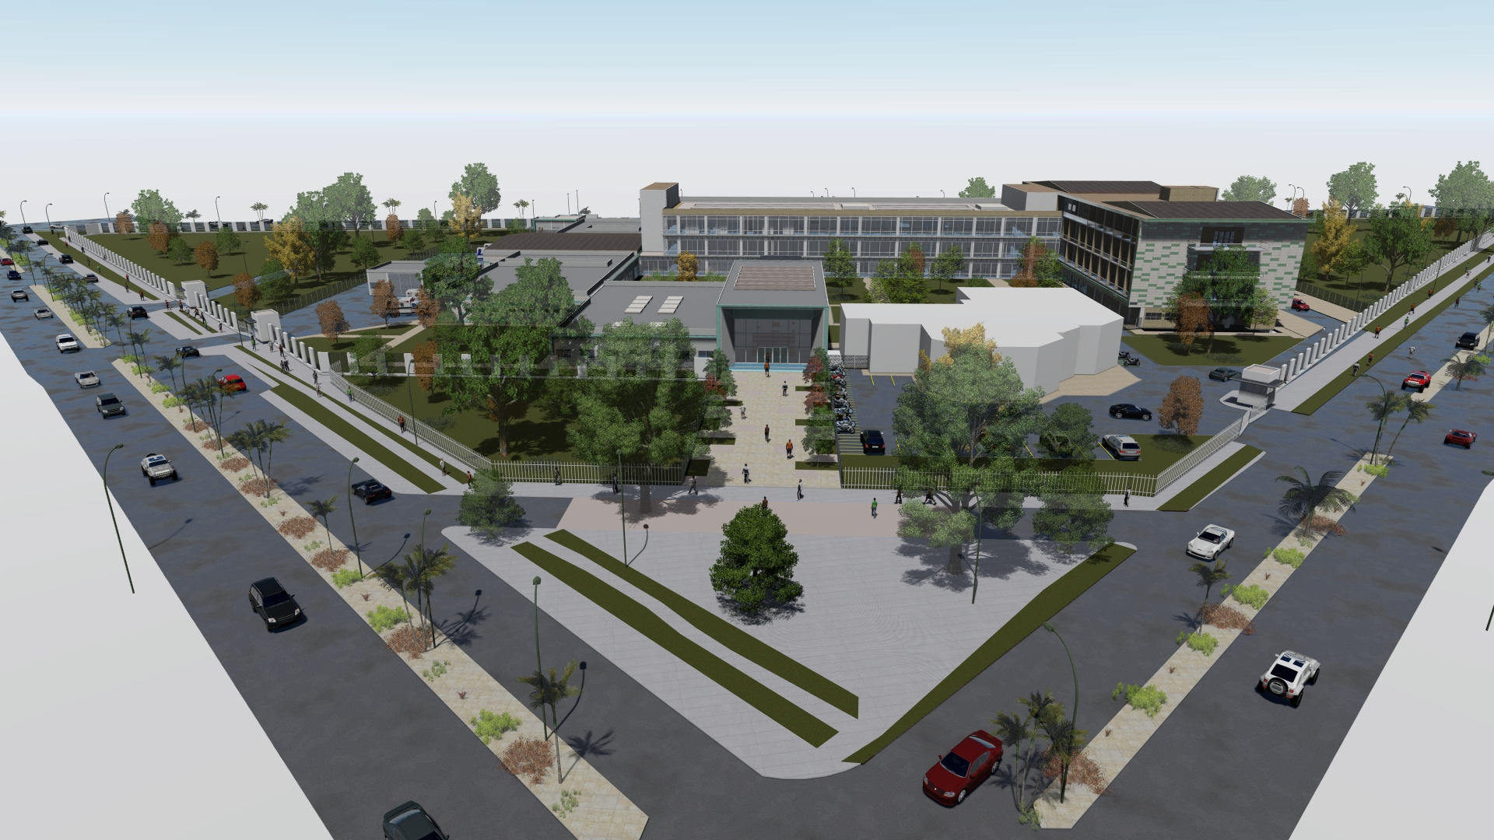
HOSPITAL SAN JOSÉ DEL GUAVIARE
MUNICIPIO SAN JOSÉ DEL GUAVIARE - COLOMBIA
RENDERS
Vista general

